Slide 1







exploring heart disease data

Slide 2
Table of Contents
* READING DATA SET
* SUMMURY OF FEATURES
* DATA CLEANING
* EXPLORING DATA ANALYSIS AND VISUALIZATION
* DATA PREPROCESSING
-LABEL ENCODING
-TRAIN TEST SPLIT
-STANDARDISING THE DATA SET
* MODELING
-FINDING THE BEST MODEL USING GRID SEARCH CV
-MODEL OF RANDOM FOREST CLASSIFIER
-PREDICTION OF THE MODEL
-EXPORT THE TEST MODEL TO A PICKLE FILE
* STREAMLIT MACHINE LEARNING MODEL APP
* CONCLUSION

Slide 3
data.columns
HeartDisease
'BMI
'Smoking’,
'AlcoholDrinking’,
'Stroke’,
'PhysicalHealth’,
'MentalHealth’,
'DiffWalking’,
'Sex’
'AgeCategory’,
'Race’,
'Diabetic’,
'PhysicalActivity’,
'GenHealth’,
'SleepTime’,
'Asthma’,
'KidneyDisease’,
'SkinCancer'
مرض قلبي
'مؤشر كتلة الجسم
'التدخين’،
"شرب الكحول"،
'سكتة دماغية’
'الصحة الجسدية’
'الصحة النفسية’
"المشي المختلف"
"الجنس"
"الفئة العمرية"
'سباق’
'مريض بالسكر’،
"النشاط البدني"
"الصحة العامة"
مدة النوم’
'الربو’
'مرض كلوي’
'سرطان الجلد'

Slide 4
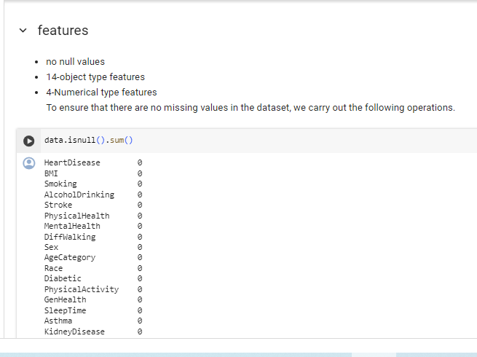
data.isnull().sum()

Slide 5
There are 9 columns in the dataset where the unique values are either "yes" or "no".
1.'HeartDisease',
2.'Smoking',
3.'AlcoholDrinking',
4.'Stroke',
5.'DiffWalking',
6.'PhysicalActivity',
7.'Asthma',
8.'KidneyDisease',
9.'SkinCancer'
The attributes in the dataset that have only two unique values and are currently in object type will be converted into numerical type.
data = data[data.columns].replace({'Yes':1, 'No':0, 'Male':1,'Female':0,'No, borderline diabetes':'0','Yes (during pregnancy)':'1' })
data['Diabetic'] = data['Diabetic'].astype(int)

Slide 6
Exploratory Data Analysis and Visualization
Degree of correlation between the different features in the dataset.

Slide 7
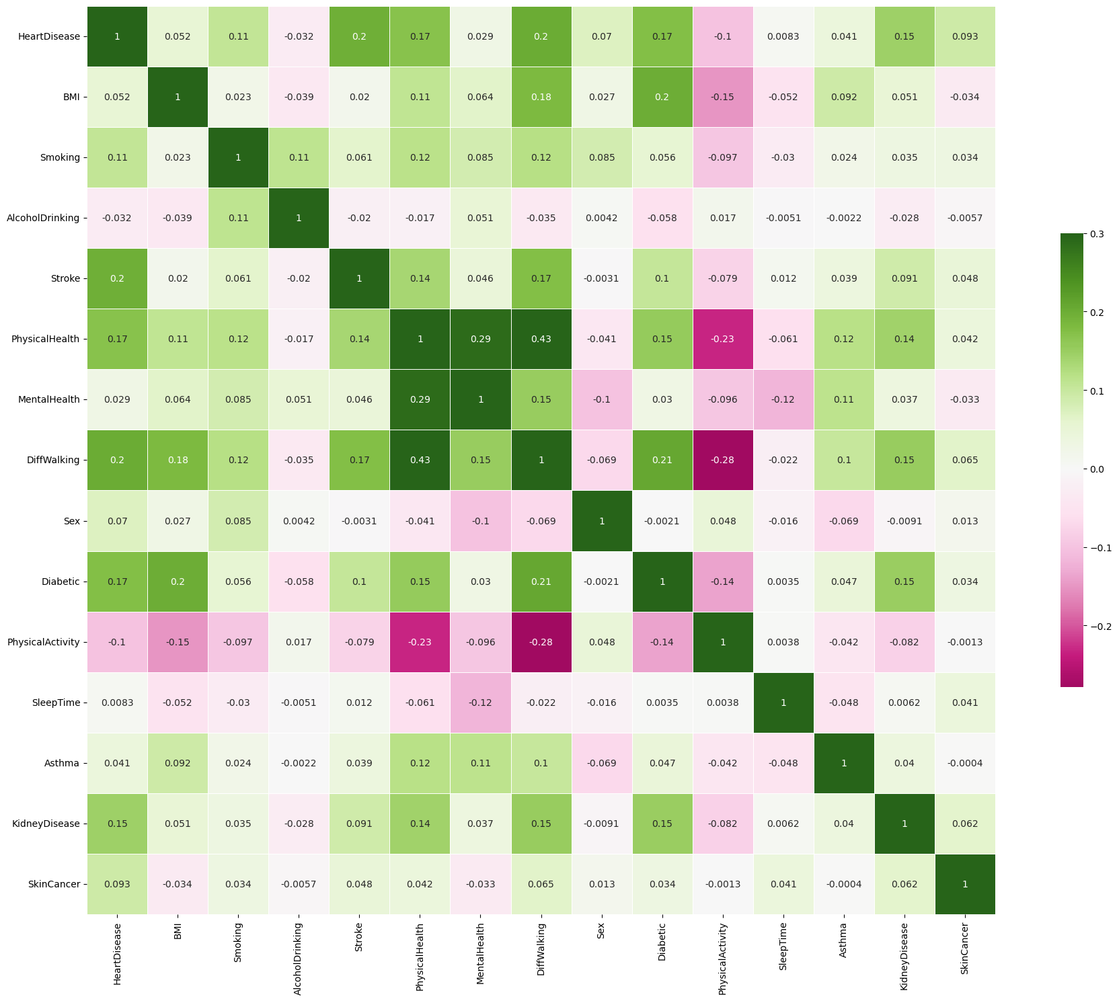
Observations:
Smoking having a stronger correlation with physical health and difficulty walking than with diabetes.
Additionally, alcohol drinking is more strongly correlated with smoking than with asthma, while kidney disease is correlated with physical health, difficulty walking, and diabetes.
الملاحظات:
التدخين له علاقة أقوى بالصحة البدنية وصعوبة المشي مقارنة بمرض السكري. بالإضافة إلى ذلك، يرتبط شرب الكحول بالتدخين بقوة أكبر من ارتباطه بالربو، في حين يرتبط مرض الكلى بالصحة البدنية وصعوبة المشي والسكري
plt.figure(figsize=(20,15))
sns.heatmap(data.corr(),vmax=.3, center=0,cmap="PiYG",
square=True, linewidths=.5, cbar_kws={"shrink": .5},annot=True)
plt.tight_layout()
plt.show()

Slide 8
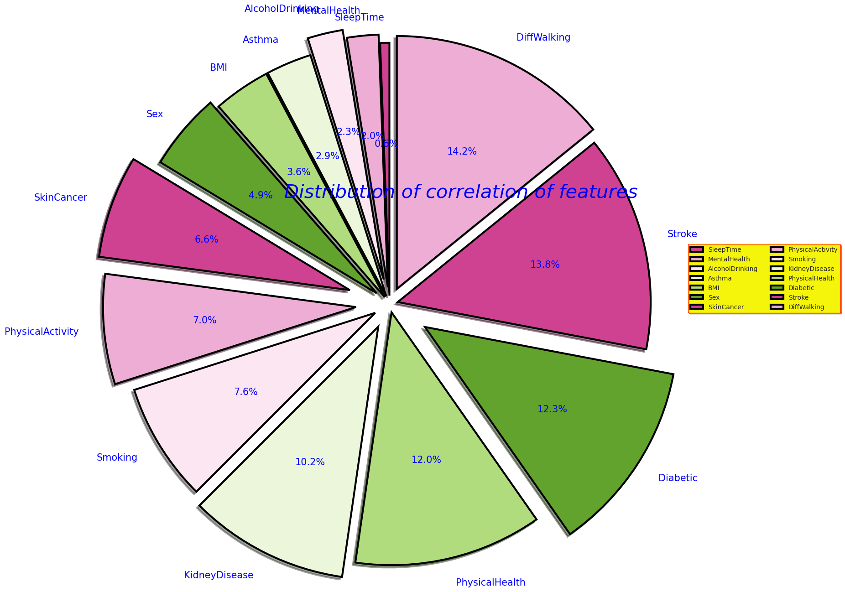

Slide 9
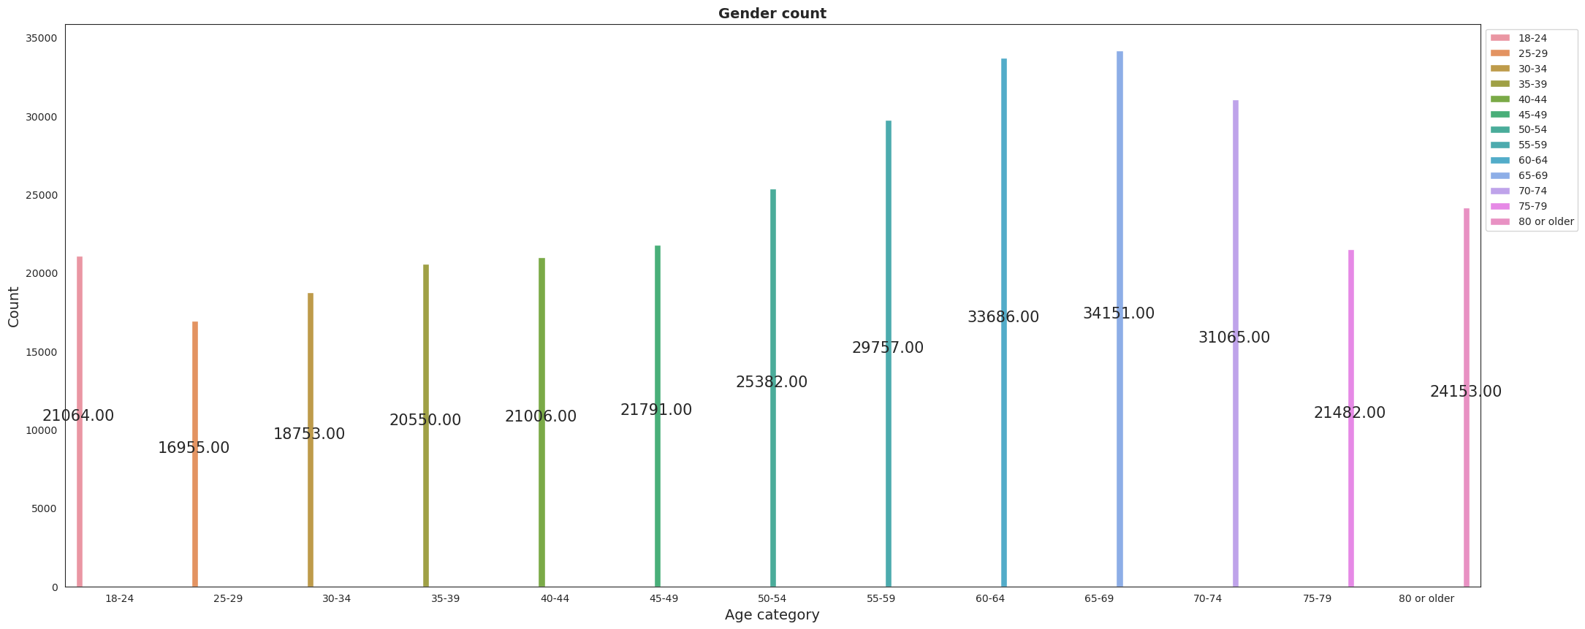
*الملاحظات: *كبار السن وكبار السن هم أكثر عرضة للإصابة بأمراض القلب والأوعية الدموية. العمر هو عامل خطر كبير للإصابة بأمراض القلب والأوعية الدموية لدى البالغين.
علاوة على ذلك، يعد الجنس عامل خطر محتمل آخر لدى كبار السن، حيث تفيد التقارير أن الرجال أكثر عرضة للإصابة بأمراض القلب والأوعية الدموية مقارنة بالنساء في نفس العمر.

Slide 10
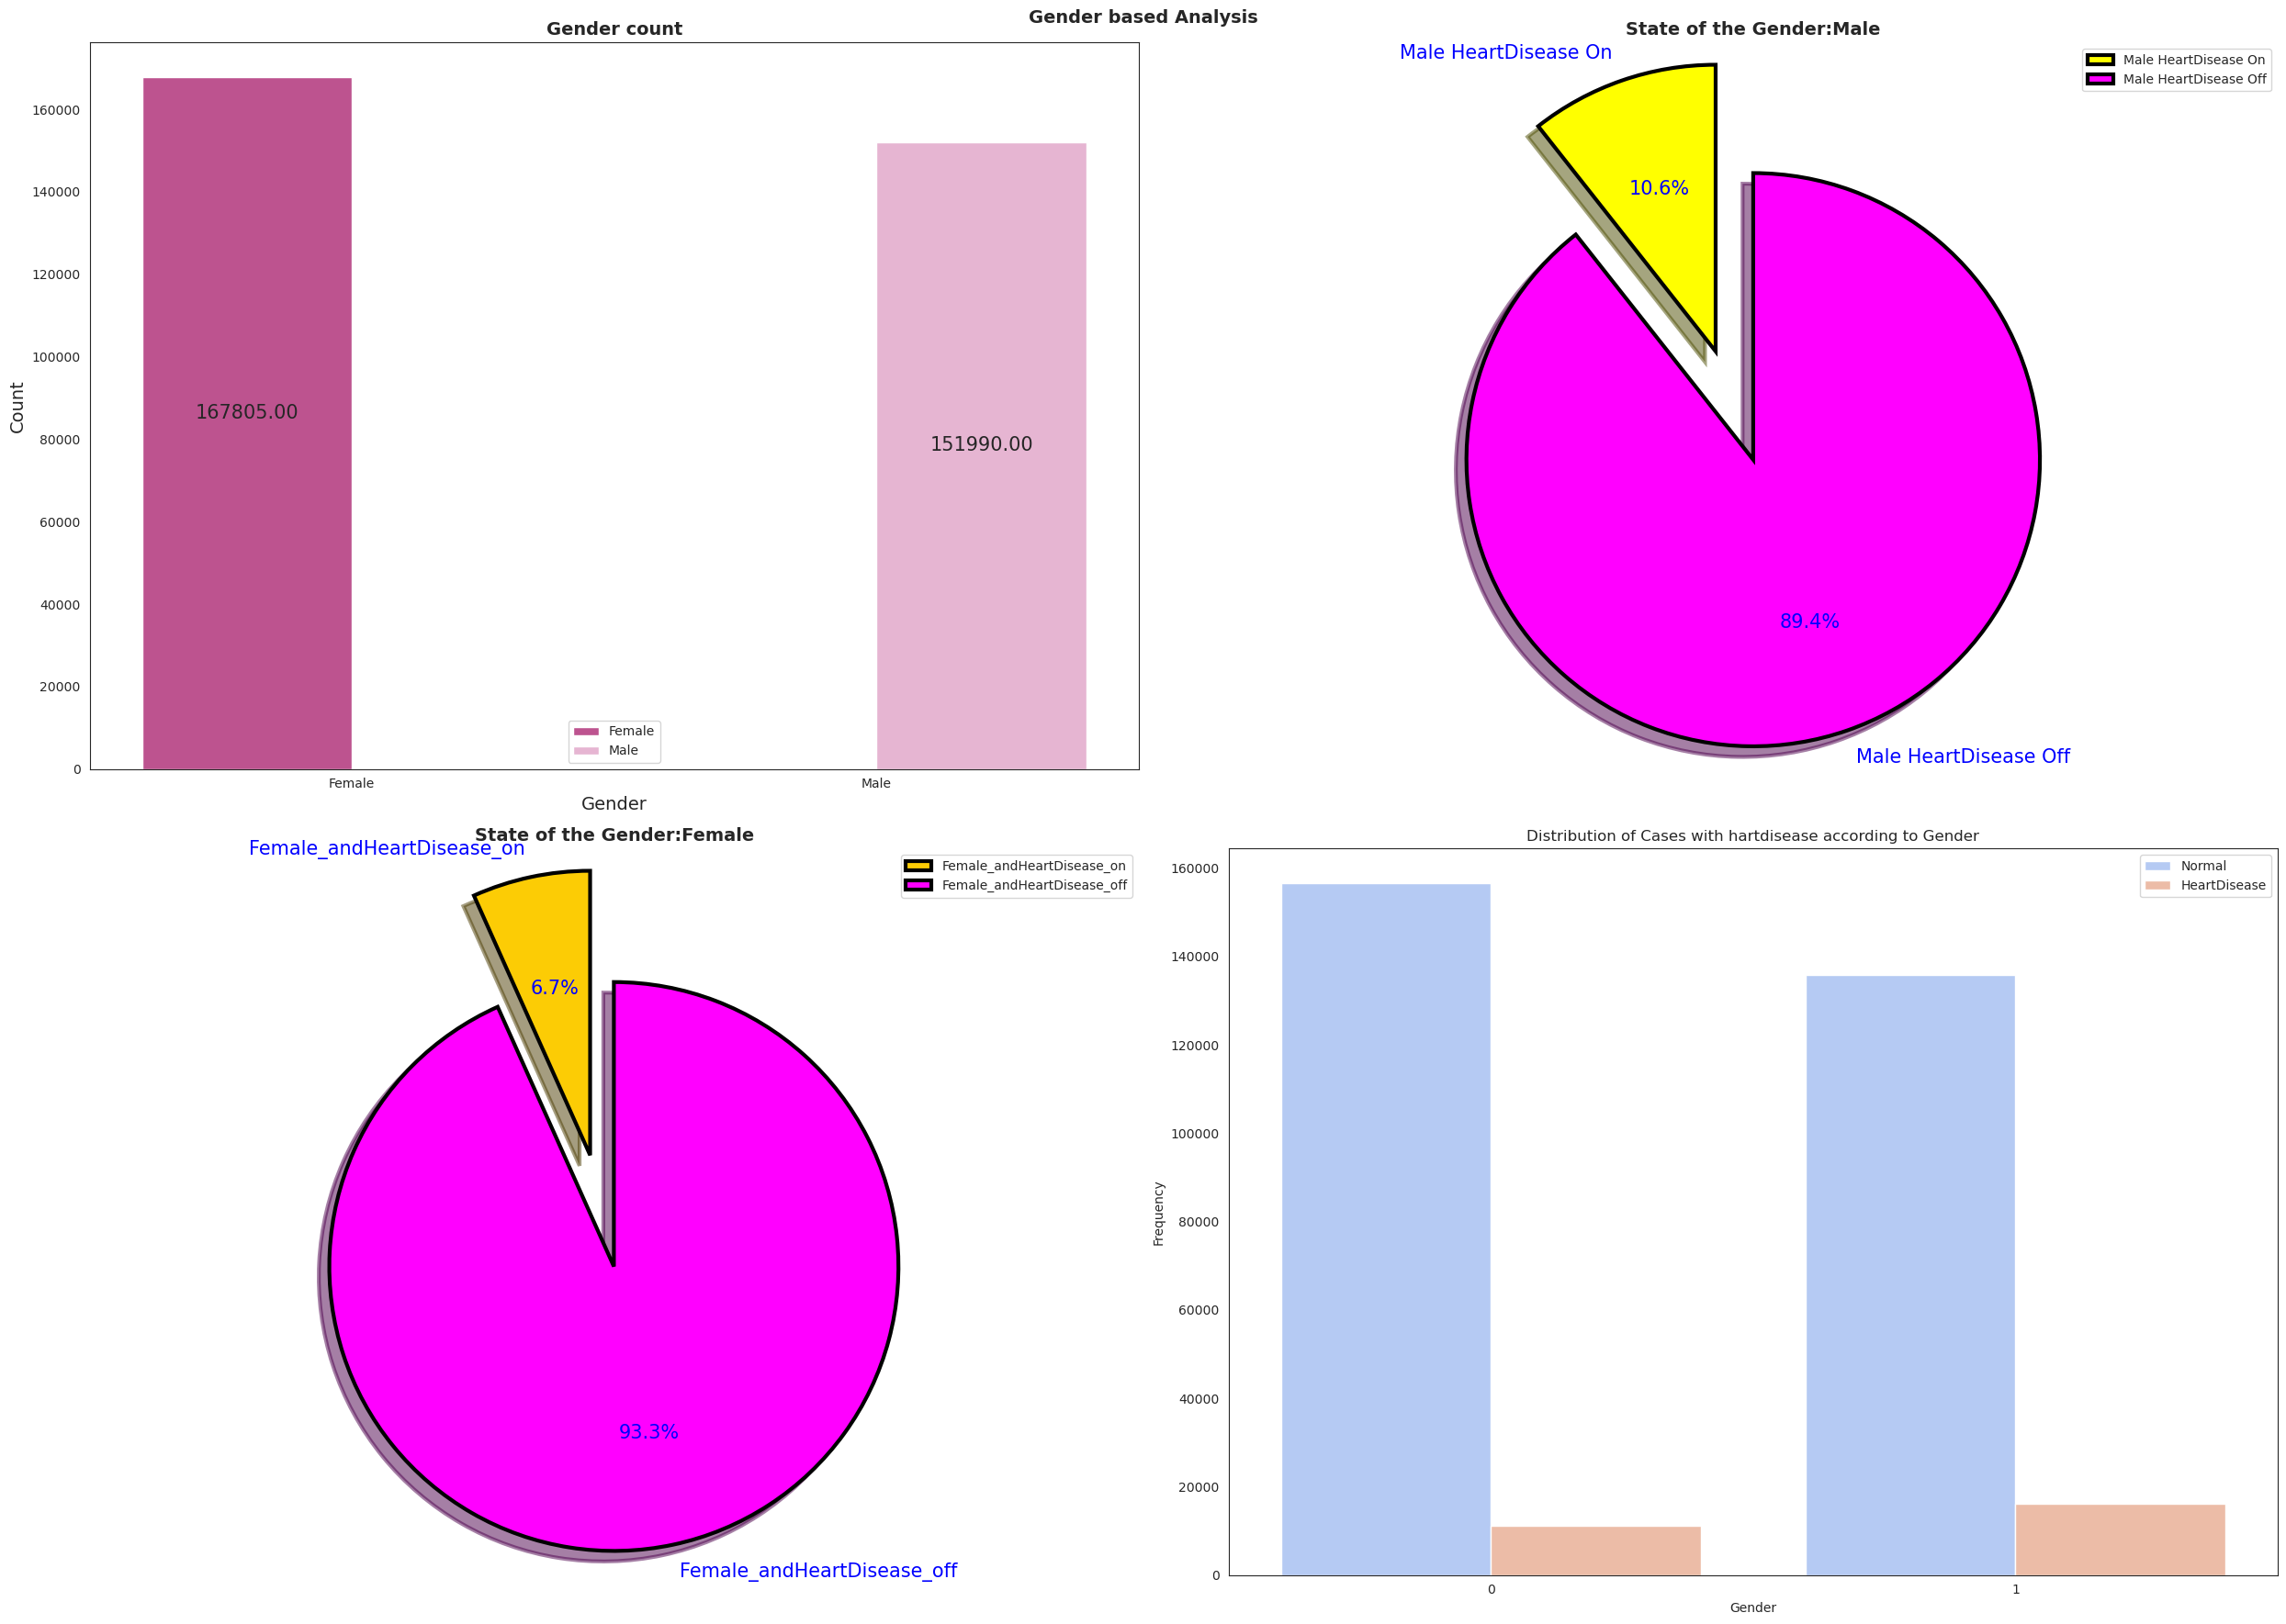
Observations:
Although both men and women can experience cardiovascular disease (CVD), there are notable distinctions between the two. Men tend to be more susceptible to developing CVD.
**الملاحظات:
على الرغم من أن كلا من الرجال والنساء يمكن أن يصابوا بأمراض القلب والأوعية الدموية إلا أن هناك اختلافات ملحوظة بين الاثنين. يميل الرجال إلى أن يكونوا أكثر عرضة للإصابة بأمراض القلب والأوعية الدموية.**

Slide 11
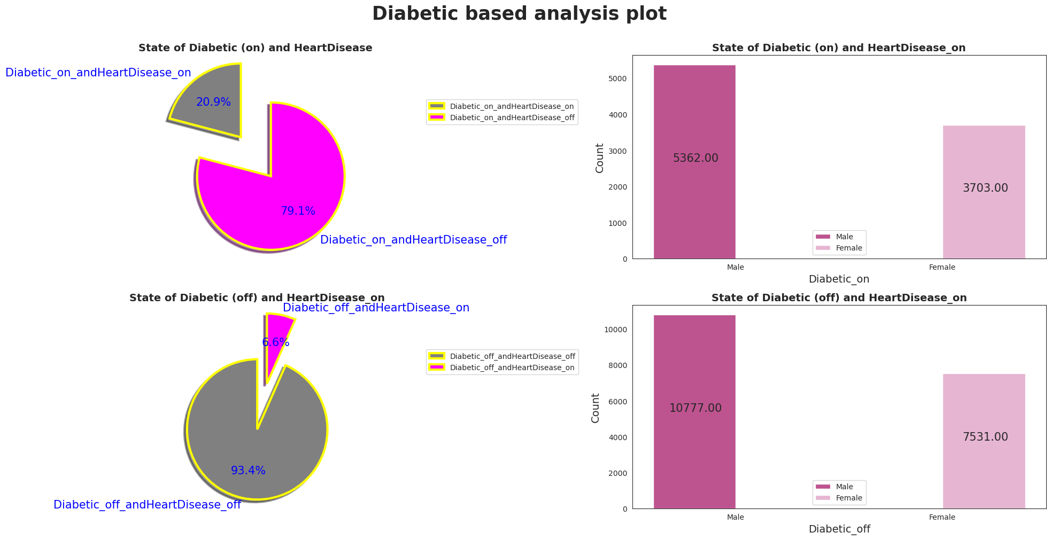
**الأشخاص الذين يعانون من مرض السكري معرضون بشكل متزايد لخطر الإصابة بأمراض القلب، ومن بينهم الرجال لديهم احتمالية أكبر للإصابة بهذه الحالة.**

Slide 12
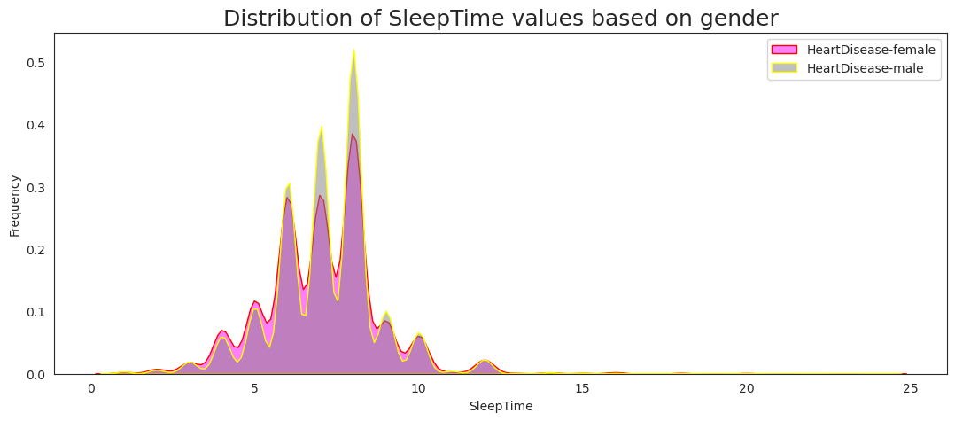
**هناك بعض الأدلة التي تشير إلى أن مدة النوم ونوعيته يمكن أن يكون لهما تأثير على صحة القلب. أظهرت الدراسات أن النوم غير الكافي والنوم الزائد يمكن أن يزيد من خطر الإصابة بأمراض القلب، وكذلك النوم السيئ.ارتبطت مدة النوم القصيرة، والتي تُعرف عادةً بأنها أقل من 7 ساعات في الليلة، بزيادة خطر الإصابة بارتفاع ضغط الدم والسكري والسمنة وعوامل الخطر الأخرى لأمراض القلب. وعلى العكس من ذلك، فإن مدة النوم الطويلة، والتي تُعرف عادةً بأكثر من 9 ساعات في الليلة، ارتبطت أيضًا بزيادة خطر الإصابة بأمراض القلب.

Slide 13
LABEL ENCODIN
Label Encoding is a process of converting categorical data into numerical values, where each unique category is assigned a unique integer label.
categorical_cols = ['AgeCategory', 'Race', 'GenHealth']
from sklearn.preprocessing import LabelEncoder
LE=LabelEncoder()
for i in categorical_cols:
ds[i]=ds[[i]].apply(LE.fit_transform)
NEXT: Split Dataset for Training and Testing
features = ds_copy.drop(columns =['HeartDisease'], axis = 1)
#Select Target
target = ds_copy['HeartDisease']
# Set Training and Testing Data
from sklearn.model_selection import train_test_split
X_train, X_test, y_train, y_test = train_test_split(features, target, shuffle = True, test_size = .1, random_state = 4)

Slide 14
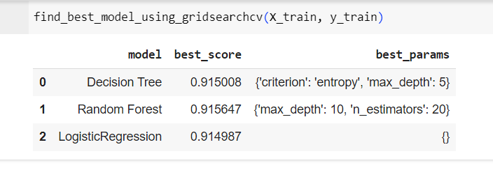
print('Shape of training feature:', X_train.shape)
print('Shape of testing feature:', X_test.shape)
print('Shape of training label:', y_train.shape)
print('Shape of training label:', y_test.shape)
Shape of training feature: (287815, 17
Shape of testing feature: (31980, 17)
Shape of training label: (287815,)
Shape of training label: (31980,)
Finding best model using GridSearchCV

Slide 15
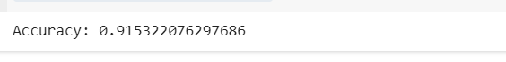
Making a Model using
Random Forest Classifier
from sklearn.metrics import accuracy_score
rf = RandomForestClassifier(n_estimators=30, random_state=0,max_depth=10)
# Fit the random forest classifier to the training data
rf.fit(X_train, y_train)
# Make predictions on the test data
y_pred = rf.predict(X_test)
# Evaluate the accuracy of the random forest classifier
accuracy = accuracy_score(y_test, y_pred)
print(f"Accuracy: {accuracy}")

Slide 16
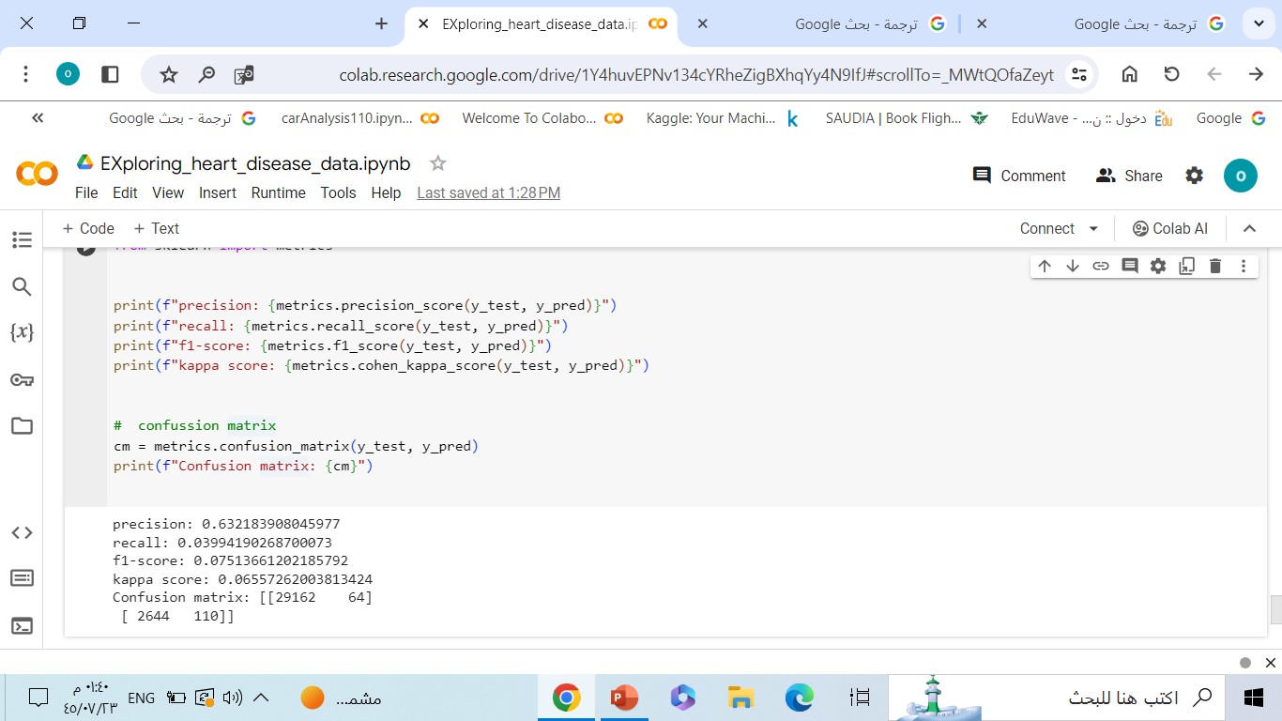
import joblib
# Save the model as a pickle in a file
#تحميل المودل بعد اعتماده
joblib.dump(rf, "RandomForestClassifier.pkl")

Slide 17
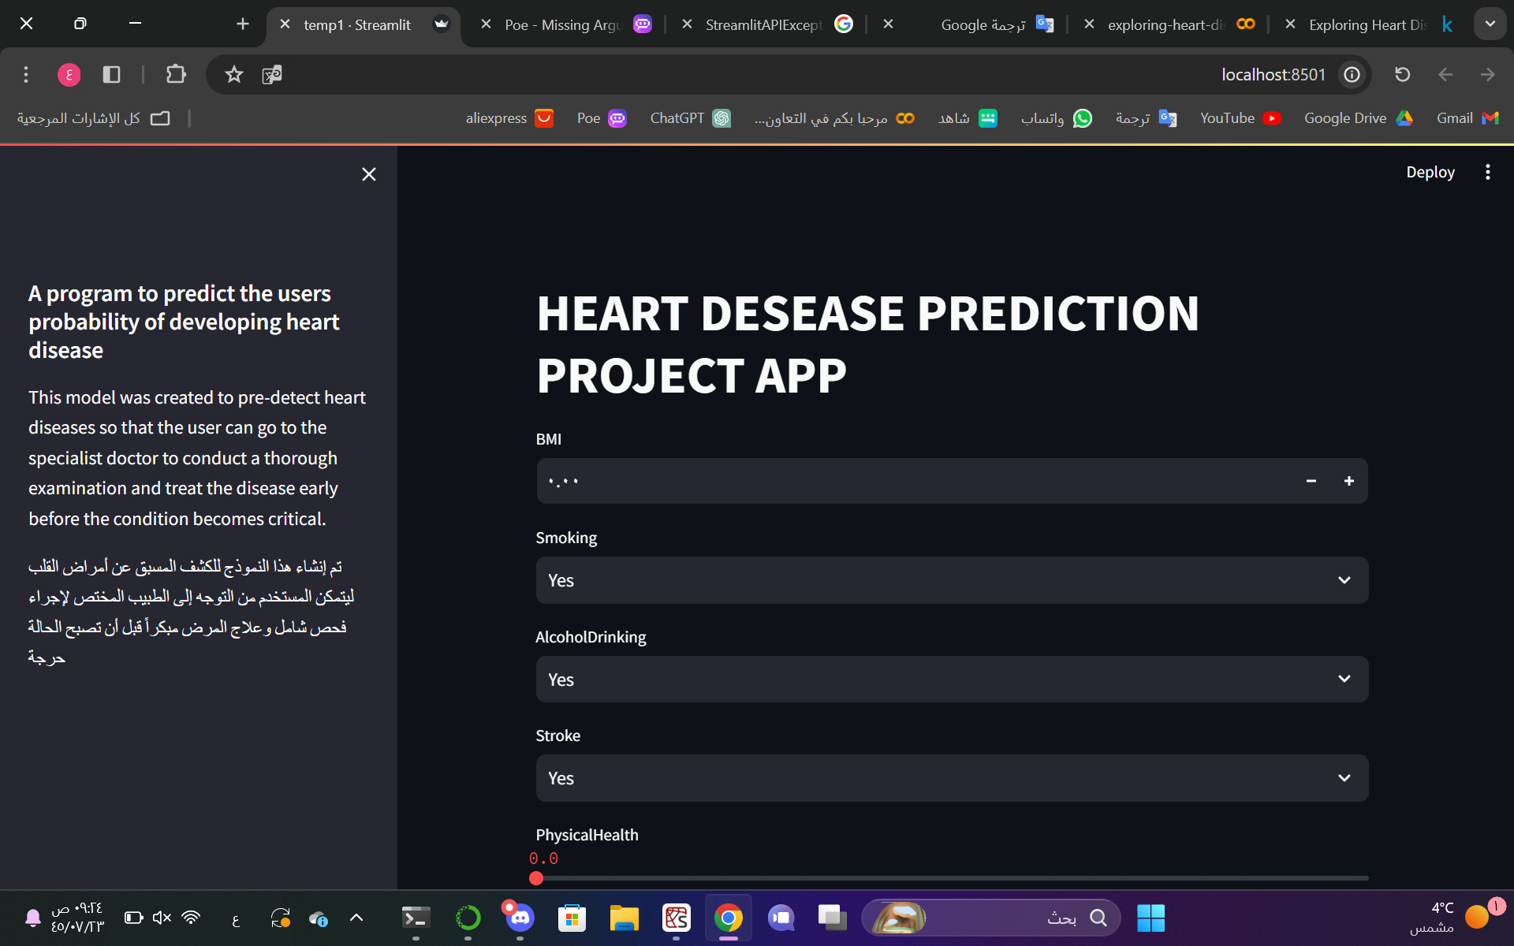

Slide 18
مجموعة
عدنان العنزي أسامه المغربي مشعل الشمري

